Slide 1
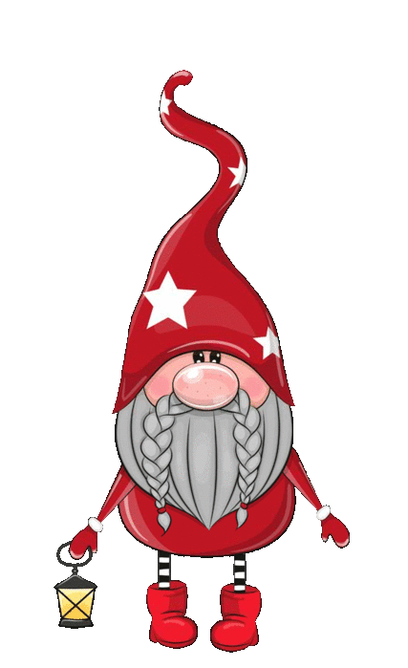
Мастер - класс
Мягкая игрушка
«Лесной гном»
Автор:
Шестакова Варвара - 10 лет
Руководитель: Дадакина Евгения Владимировна

Slide 2
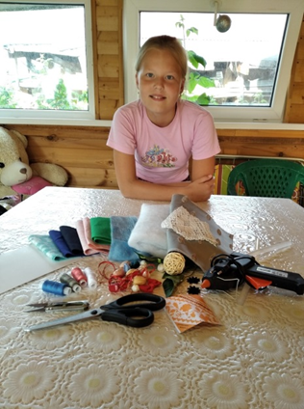
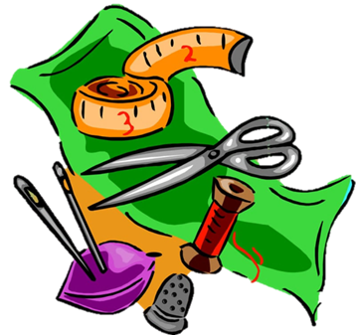
Подготовим необходимый материал:
Ткани и фетр разных цветов
Синтепон
Цветные нитки
Ножницы
Мел или обмылок
Искусственный мех
Лист плотного картона
Иглы
Декор
Природный материал
Клеевой пистолет.

Slide 3
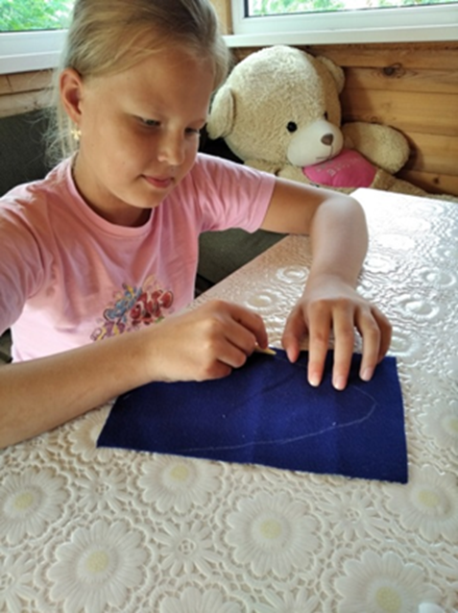
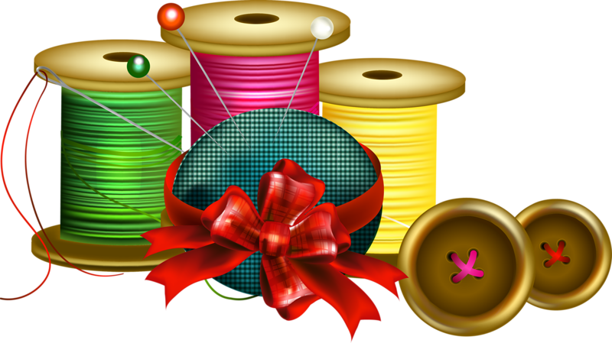
Начнём работу:
Два лоскута синего кашемира (22*13)
складываем лицевыми сторонами внутрь,
мелом или небольшим обмылком нарисуем
острый треугольник по размеру лоскута.

Slide 4
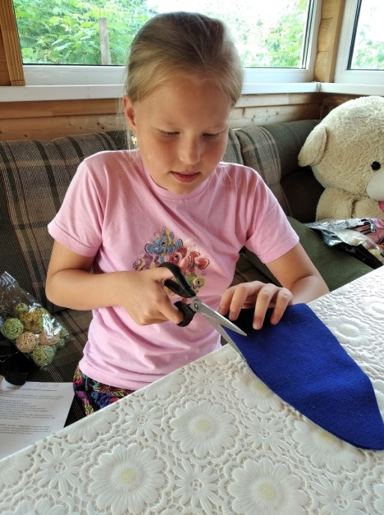
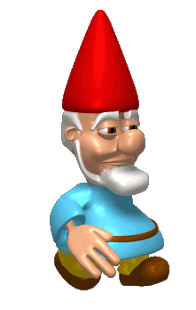
Аккуратно вырезаем.
Это заготовка для
будущего тела Гнома.

Slide 5
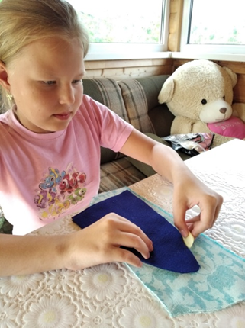
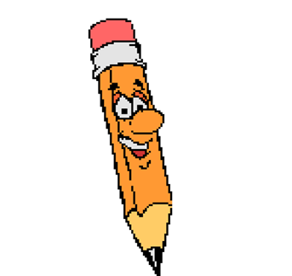
Теперь выберем ткань другого цвета,
складываем её лицевыми сторонами
внутрь и наложив сверху уже готовую
деталь синего цвета обводим.

Slide 6
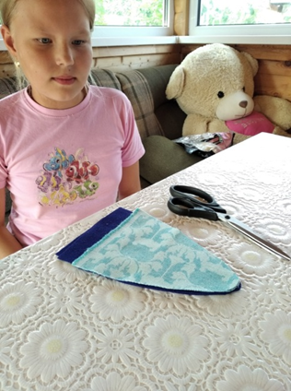
Затем, вырезаем деталь,
но короче на 1,5 см.
У нас получилась заготовка для
колпачка.

Slide 7
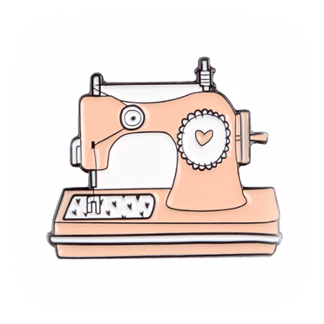
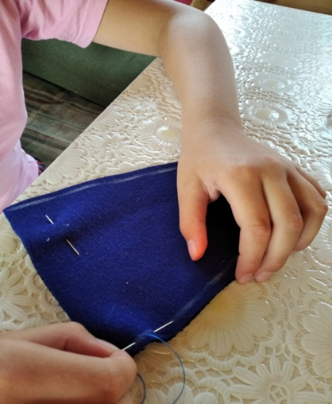
Теперь сшиваем обе заготовки стачным швом на машинке
или ручным швом «назад иголкой»

Slide 8
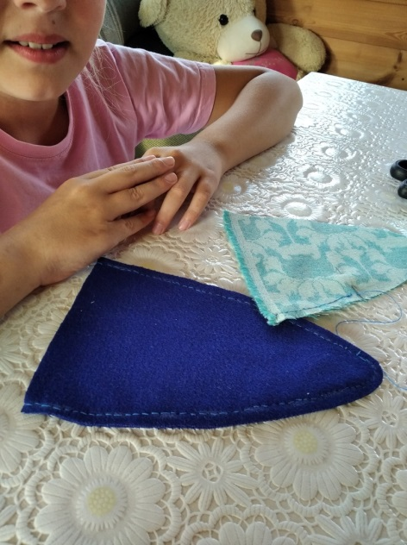
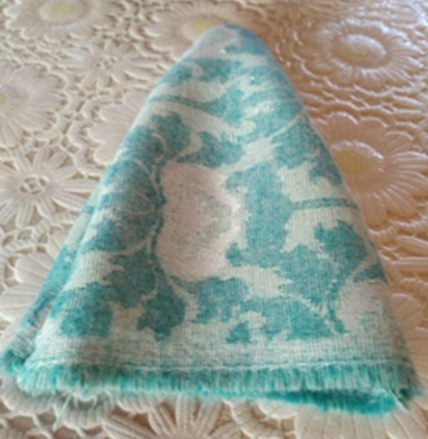
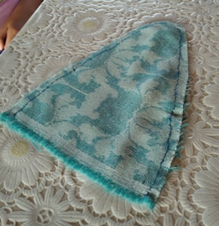
Прошитые детали
выворачиваем на лицевую сторону.

Slide 9
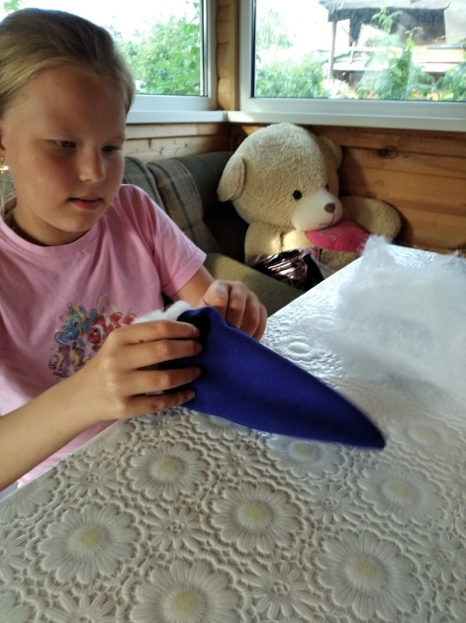
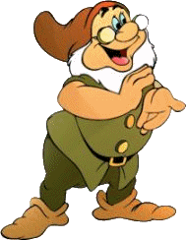
Деталь туловища плотно
набиваем синтепоном.

Slide 10
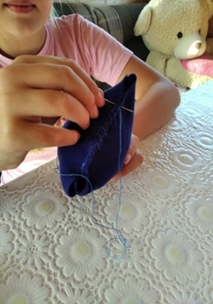
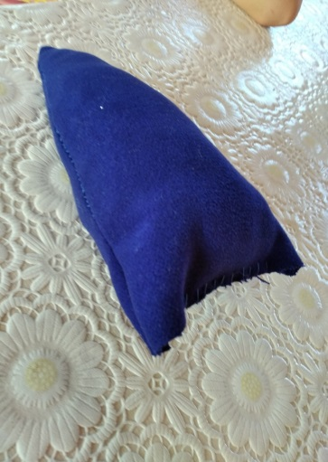
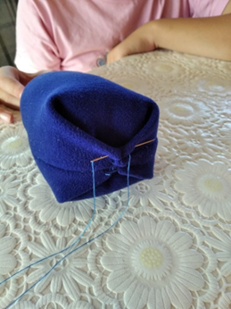
После набивки зашиваем заготовку швом «через край»,
а затем соединяем уголки тем же швом.

Slide 11
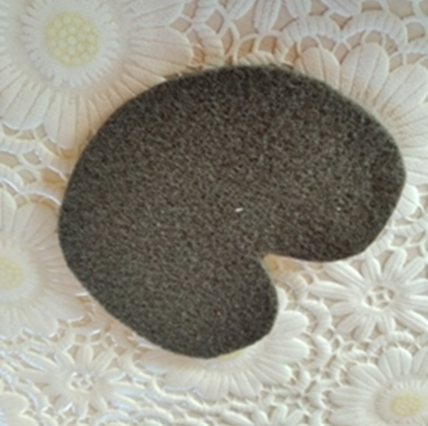
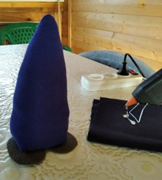
Из толстого фетра вырезаем деталь,
которая потом послужит ногами для нашего Гнома.
Можно вырезать просто круг, по диаметру нижней части
туловища или произвольно, как подскажет фантазия.
Приклеиваем «ножки» к нижней части
Туловища при помощи клеевого пистолета.
ВНИМАНИЕ!
При работе с горячим пистолетом,
Соблюдайте технику безопасности.
Горячий клей при попадании на руки
может оставить ожог.
Работать под присмотром взрослых!

Slide 12
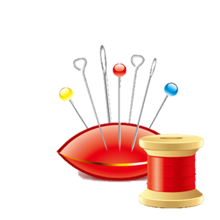
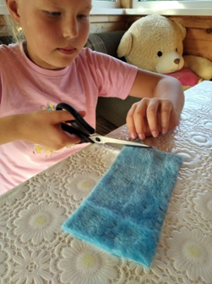
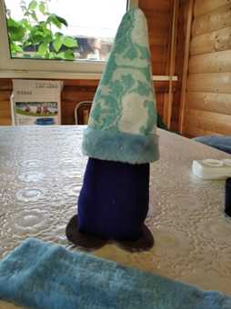
Наденем на гнома колпак.
Для этого украсим его полоской искусственного меха.
Ширина полоски примерно -2см.
Прикрепить мех к колпаку поможет клеевой пистолет.

Slide 13
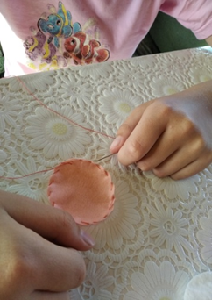
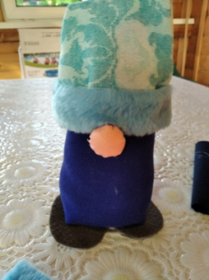
Из розового фетра вырезаем круг
Диаметром 5 см. прошиваем швом «через край»
и стягиваем, предварительно набив синтепоном.
Получился замечательный носик,
который мы крепим под колпаком по центру туловища.

Slide 14
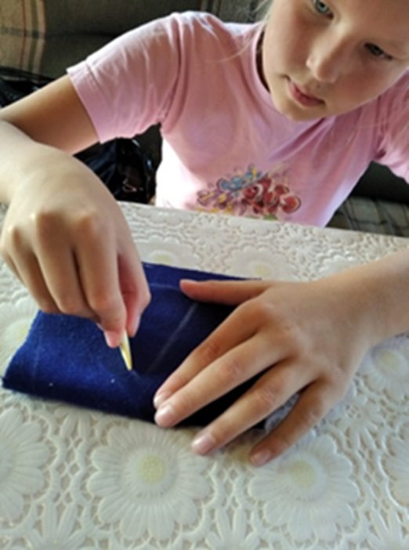
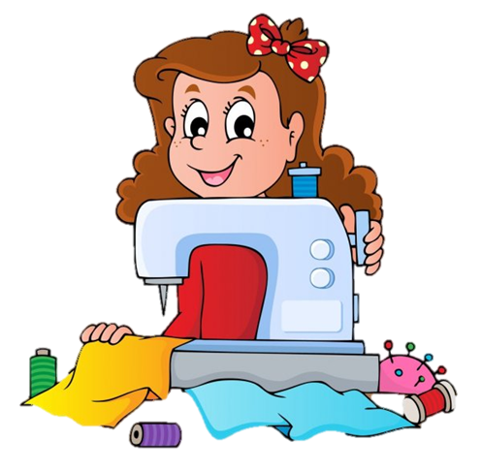
Теперь нашему Гному необходимо
изготовить ручки.
Для этого нарисуем два одинаковых
треугольника (6*3см) и вырежем.

Slide 15
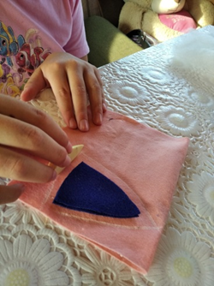
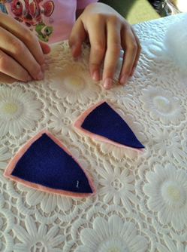
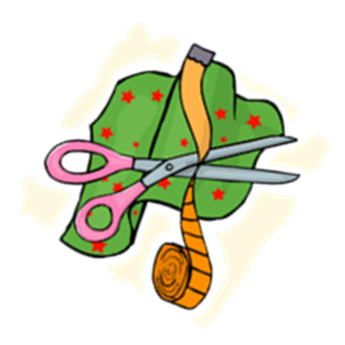
Готовые заготовки накладываем на ткать контрастного цвета
и обводим мелом увеличивая размер
на расстоянии 0,5 см. со всех сторон.
Вырезаем и при помощи клеевого пистолета соединяем
детали друг с другом, что бы получились рукава с кантом.

Slide 16
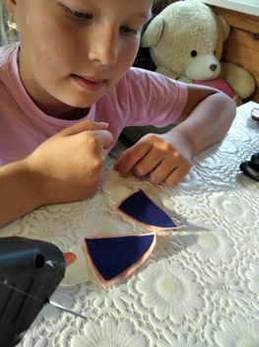
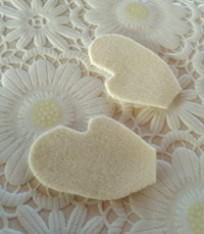
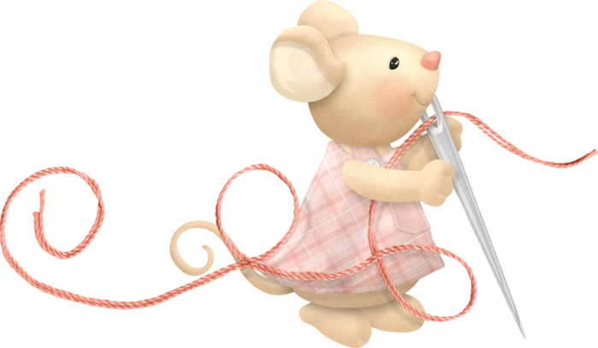
К рукавам нужно прикрепить ладошки,
их мы вырезаем из белого фетра и приклеиваем
к расширенной части рукава.

Slide 17
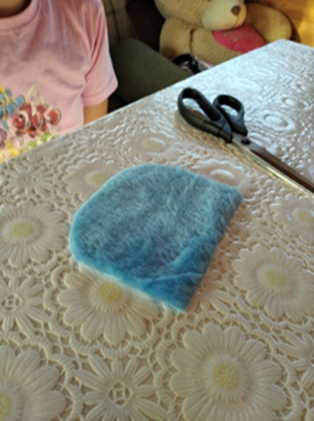
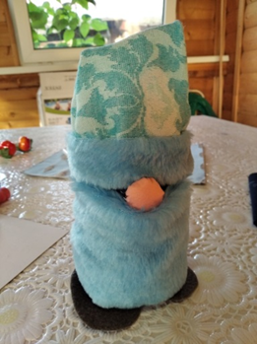
Теперь Гному нужна борода, её мы вырезаем из искусственного меха.
Сначала вырезаем квадрат (10*10см),
а два нижних уголка немного закруглив подрезаем.
Теперь приклеим бороду чуть ниже носа, загнув при этом верхний срез меха.

Slide 18
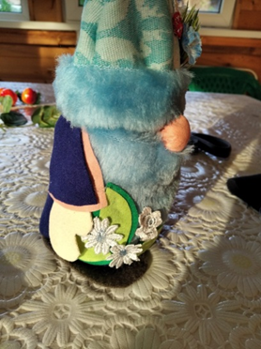
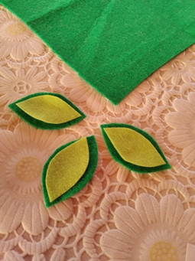
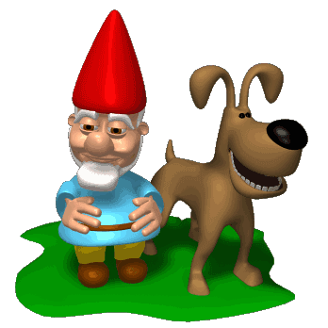
Теперь приклеим руки и небольшой декор.
Из зелёного фетра можно вырезать
маленькие листочки.
Красивые пуговицы, кружева, искусственные цветы,
бусы и многое другое.
Всё, что подскажет ваша фантазия.

Slide 19
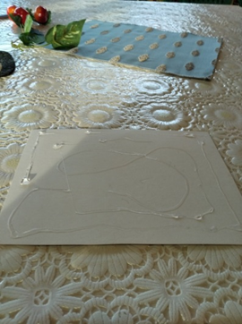
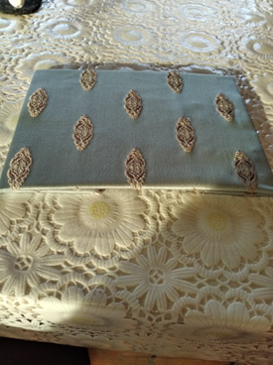
Из плотного листа картона и красивой ткани
мы изготовим подставку для Гнома.
Для этого намажем клеем картон и обернём его тканью,
завернув края на изнаночную сторону.

Slide 20
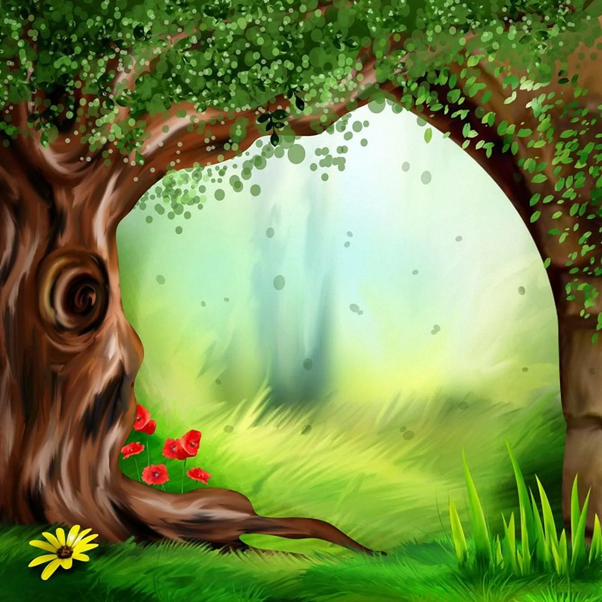
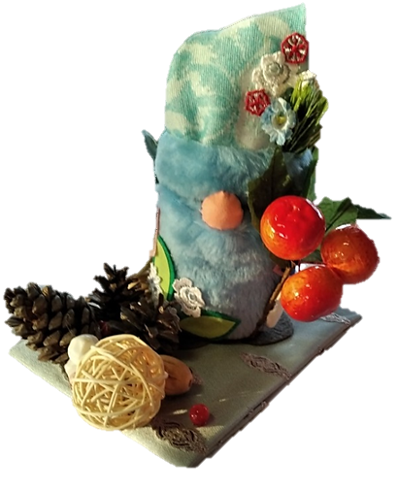
А чтобы Гному было уютно,
как в лесу украсим подставку камнями
и различным природным материалом.

Slide 21
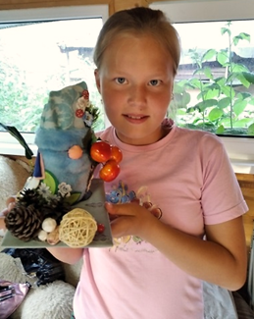
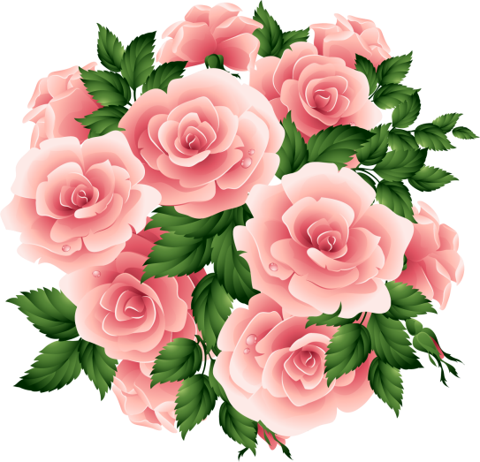
Гном получился замечательный!
Надеемся, что и у вас всё получится.

Slide 22
